Slide 1
YAZILIM MİMARİLERİ VE TASARIM YÖNTEMLERİ
QMOOD Tabanlı Yazılım Kalitesi Analizi
ve LLM Destekli Değerlendirme
Analiz edilen sistem: jsoup (Java HTML Parser) — 11 sürüm (1.14.1 → 1.22.2)
16 LLM yapılandırması · kendi yazdığımız metrik çıkarıcı · 6 kalite niteliği
Grup: Murat Özdemir (255129022) · Mustafa Can Bozbuğa (255129050) · Ahmet Ateş (255129005) Tarih: 2026-06-10

Slide 2
GIRIŞ
Amaç ve Kapsam
Amaç
jsoup'un 11 sürümünü QMOOD modeliyle analiz edip kalite evrimini ölçmek; aynı metrikleri ≥3 LLM'e verip yorum yeteneklerini kıyaslamak.
Neden jsoup?
Tek/sürekli git geçmişi, zengin kalıtım-polimorfizm (Node→Element...), yönetilebilir boyut (~250 sınıf), düzenli sürüm yayını.
Özgünlük
Hiçbir hazır araç yok: metrikler javalang ile kendi çözümleyicimizle çıkarıldı
Notes:
Hiçbir hazır araç yok kısmını beğenmedim, Tek/sürekli git geçmişi ne demek

Slide 3
YÖNTEM
QMOOD Modeli: Metrik → Tasarım Özelliği → Kalite
Tasarım metrikleri (sistem düzeyi)
DSC boyut · NOH hiyerarşi · ANA soyutlama · DAM kapsülleme · DCC coupling · CAM cohesion · MOA kompozisyon · MFA kalıtım · NOP polimorfizm · CIS mesajlaşma · NOM karmaşıklık
QMOOD Kalite Denklemleri
Reusability = -0.25·DCC +0.25·CAM +0.50·CIS +0.50·DSC
Flexibility = 0.25·DAM -0.25·DCC +0.50·MOA +0.50·NOP
Understand. = -0.33·(ANA+DCC+NOP+NOM+DSC)+0.33·(DAM+CAM)
Functionality = 0.12·CAM +0.22·(NOP+CIS+DSC+NOH)
Extendibility = 0.50·(ANA+MFA+NOP) -0.50·DCC
Effectiveness = 0.20·(ANA+DAM+MOA+MFA+NOP)
6 Kalite Niteliği
Reusability · Flexibility · Understandability · Functionality · Extendibility · Effectiveness

Slide 4
YÖNTEM
Metrik Çıkarım Akışı
1
2
3
4
5
6
fetch
metrics
qmood
analyze
visualize
llm
11 sürümü git archive ile indir
javalang AST'den CK metrikleri
Sistem düzeyi QMOOD + kalite
CSV tabloları üret
Grafikler (figures/)
Prompt + karşılaştırma
144 → 184 sınıf · 73 → 91 dosya · çözümlenemeyen dosya = 0

Slide 5
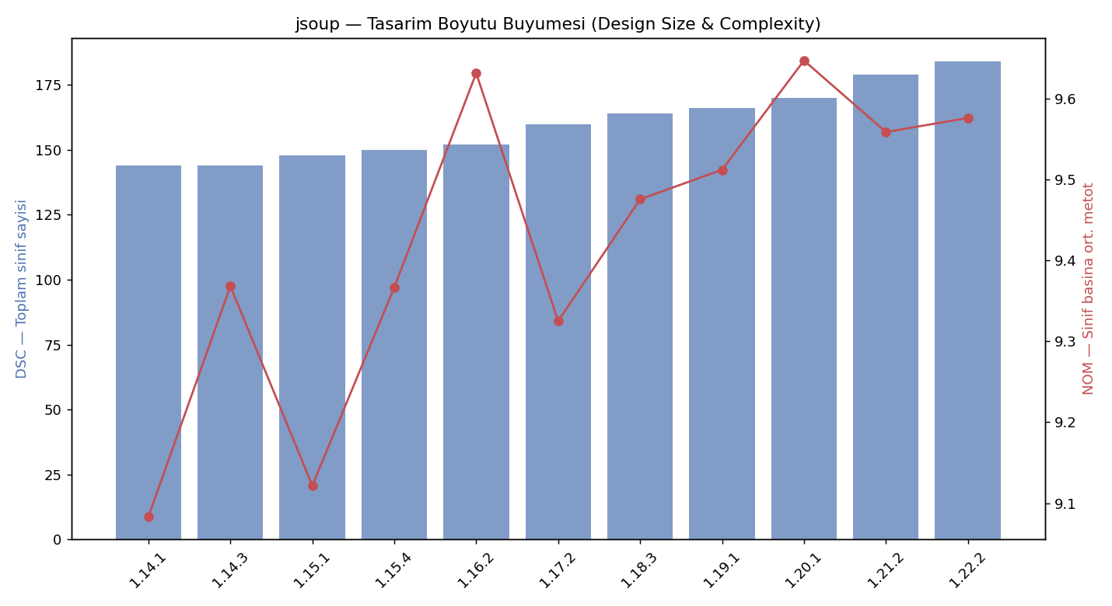
ANALIZ SÜRECI
Veri Seti: Tasarım Boyutu Büyümesi
+27.8%
DSC (sınıf sayısı) büyümesi
144 → 184
11
analiz edilen sürüm
1.14.1 → 1.22.2
+5.4%
NOM (ort. metot/sınıf)
9.08 → 9.58

Slide 6
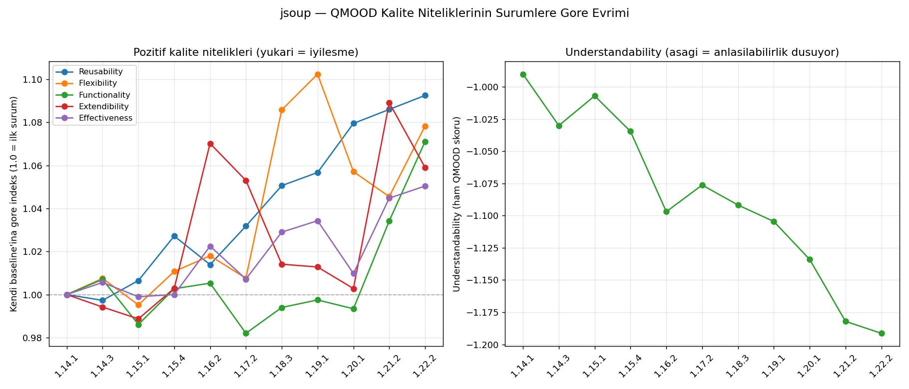
SONUÇLAR
QMOOD Kalite Niteliklerinin Evrimi
Pozitif nitelikler artıyor (Reusability +%9, Flexibility +%8); Understandability tek yönlü kötüleşiyor (-%20). Çift yönlü evrim.
Notes:
Aşağı = anlaşılabilirlik düşüyor

Slide 7
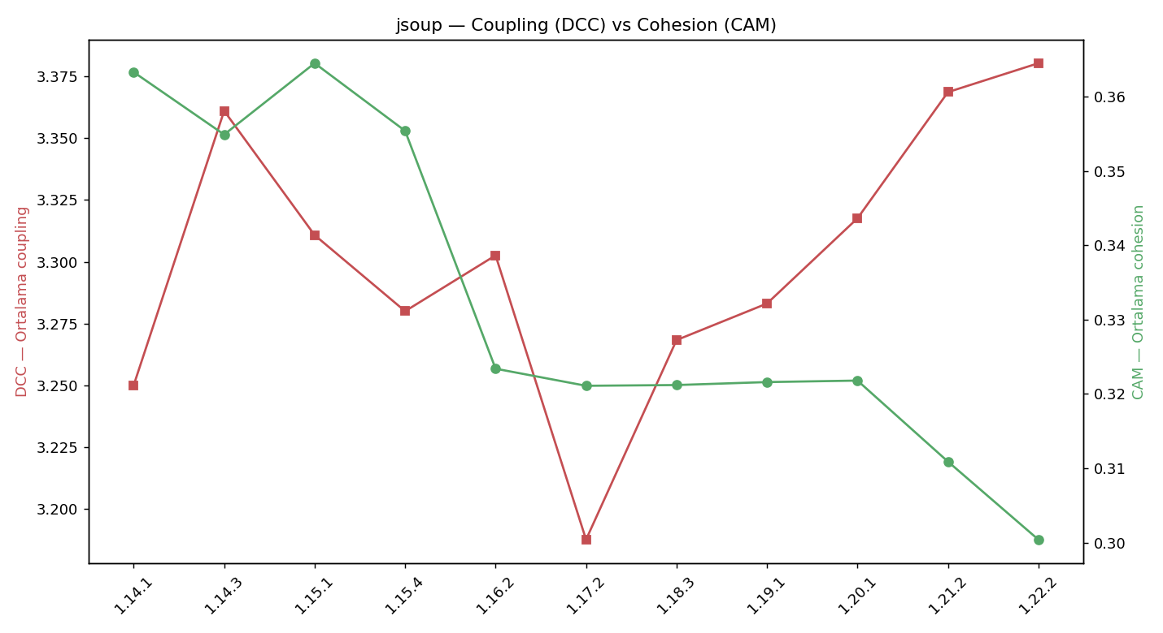
SONUÇLAR
Coupling ↑ vs Cohesion ↓ — Teknik Borç Makası
-17.3%
CAM (cohesion) düşüşü
+17.8%
LCOM (CK) artışı — çapraz doğrulama
+4.0%
DCC/CBO (coupling) artışı

Slide 8
TARTIŞMA
Teknik Borç: Kontrollü Birikim
-17.3%
-8.0%
+6.5%
+17.4%
CAM cohesion
DAM kapsülleme
WMC karmaşıklık
MOA + MFA (olumlu)
Cohesion erozyonu en güçlü sinyal: CAM ve LCOM iki bağımsız metrik aynı yöne işaret ediyor. Ancak MOA/MFA artışı (+%17) bilinçli kompozisyon/kalıtım iyileştirmesi — yıkıcı değil, kontrollü bir borç tablosu.
Kırılma noktası ≈ 1.20.1 (ANA/DAM dip, LCOM zirve) → 1.21.2+ kısmi toparlanma (ANA, MFA, NOH yukarı): ekip borcu fark edip ödemeye başlamış.

Slide 9
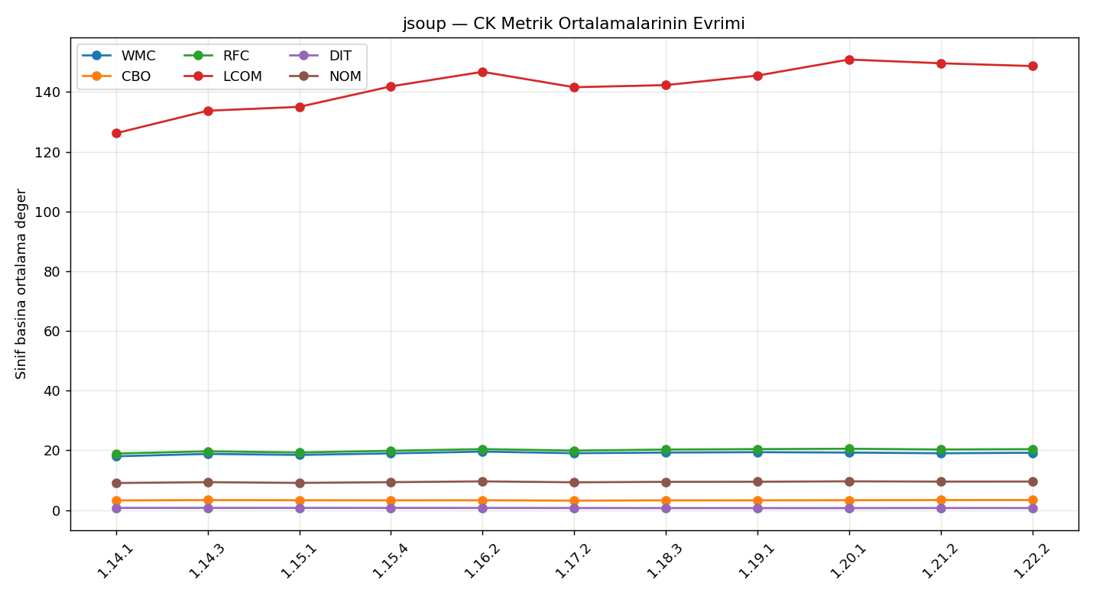
SONUÇLAR
CK Metrik Ortalamalarının Evrimi
CK metrik değişimi (1.14.1 → 1.22.2)
Metrik | Δ%
WMC | +6.5
CBO | +4.0
RFC | +7.7
LCOM | +17.8
NOM | +5.4
NOA | +9.3
Notes:
Grafik ne anlatıyor

Slide 10
LLM DESTEKLİ DEĞERLENDİRME
16 LLM Yapılandırması, Tek Ortak Prompt
ChatGPT
Claude
Copilot
Ask, Think
Opus, Fable, Sonnet
Smart, Think
DeepSeek
Gemini
Grok
Expert, Inst-Std, Inst-Think
Pro x2, Flash x3
Fast
Aynı prompt (01_full_evolution_prompt.txt) — rol atama, denklem gömme, sayısal-kanıt zorunluluğu, yapılandırılmış 5 başlık.

Slide 11
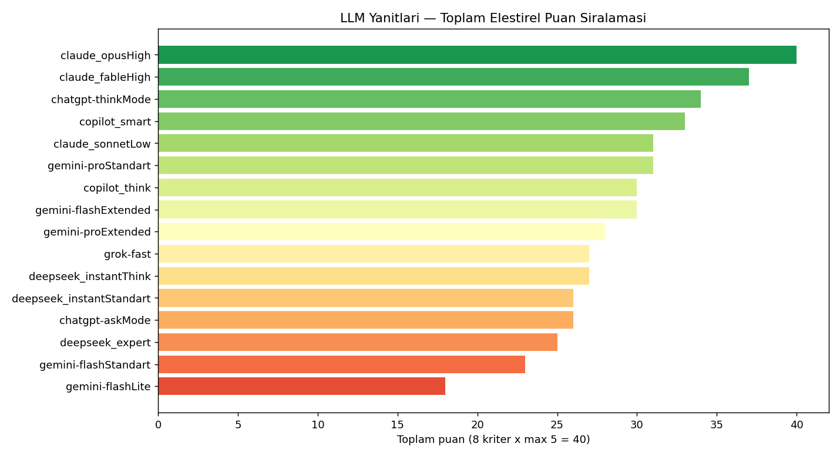
LLM KARŞILAŞTIRMA
Eleştirel Puanlama — Sıralama (40 üzerinden)
8 kriter × 5 puan
Sayısal kanıt · Denklem doğruluğu · DSC-artefakt farkındalığı · zamansal granülerlik · halüsinasyon direnci · refactoring somutluğu · sınırlama farkındalığı · analitik derinlik
Lider: claude_opusHigh (40/40)
En zayıf: Gemini Flash-Lite (18) / Standard (23)
Notes:
Bu grafik neye göre oluşuyor

Slide 12
LLM KARŞILAŞTIRMA
Eleştirel Bulgular
Uzlaşı yüksek. 16 modelin tamamı 'dış kalite artıyor, iç kalite geriliyor' anlatısında birleşti — bizim analizimizle örtüşüyor.
Metrik halüsinasyonu YOK. Hiçbir model sayısal değer uydurmadı (sayısal-kanıt kuralının başarısı).
Sınıf adı halüsinasyonu. Bazı modeller toplu veriden türetilemeyecek sınıf adlarını (Parser, Element...) refactoring hedefi gösterdi.
Ayırt edici: DSC-artefakt. En güçlü yanıt, Reusability +%27'nin tamamının boyut kaynaklı olduğunu sayısal ayrıştırdı (kalite bileşeni 1.969→1.958).
Belirleyici: çalıştırma modu. Reasoning/extended modu kademeden önemli: Gemini Flash-Extended (30) Pro'lara yaklaştı, Flash-Lite (18) en zayıf.
Notes:
Sınıf adı halüsinasyonu. Ne demek

Slide 13
SONUÇ VE GELECEK ÇALIŞMALAR
Sonuç
jsoup, 1.14→1.22 boyunca olgun ve kontrollü yönetilen bir kütüphane: yeniden kullanılabilirlik ve esneklik artarken anlaşılabilirlik kademeli azaldı; cohesion en belirgin teknik borç eğilimi. QMOOD bu çift yönlü evrimi nicel olarak yakalayabildi.
LLM'ler nitelikte uzlaştı; ayrışma derinlikte oldu — üst kademe reasoning modları, çıktıyı sınıf düzeyi veriyle çapraz doğrulama koşuluyla güvenilir yorum üretti.
Gelecek çalışmalar
Çoklu proje karşılaştırması (C# + Java)
LLM yanıtlarının API ile otomatik, çok-tekrarlı toplanması + istatistik anlamlılık testi
Metrik eğilimleri ile gerçek hata/commit kayıtları arasındaki korelasyon
Notes:
«Metrik eğilimleri ile gerçek hata/commit kayıtları arasındaki korelasyon» ne demek

